Slide 1
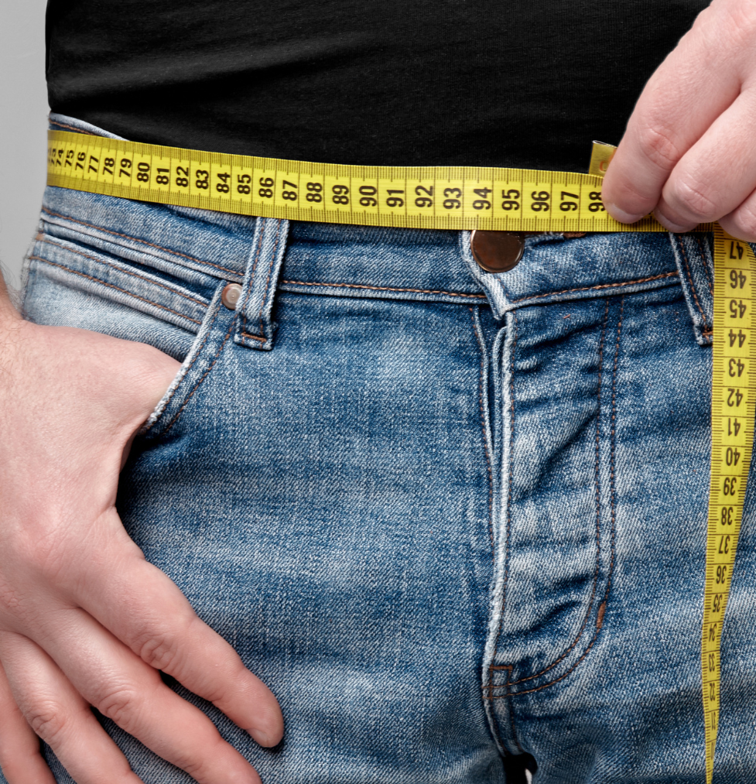

PONTIFICIA UNIVERSIDAD CATÓLICA DEL PERÚ
DIPLOMADO EN DESARROLLO DE APLICACIONES CON INTELIGENCIA ARTIFICIAL
PROYECTO FINAL DE CURSO :
ESTIMACIÓN AUTOMATIZADA DE MEDIDAS ANTROPOMÉTRICAS MEDIANTE REDES NEURONALES PROFUNDAS (CNN) Y SILUETAS 2D
CURSO : DESARROLLO EN APLICACIONES CON VISIÓN ARTIFICIAL
GRUPO 3
INTEGRANTES :
BARBARITA PAULA JANETH RAMIREZ UCAÑAY
BRIAN VARGAS OROS
RENZO VILLALOBOS CAFFERATA

Slide 2
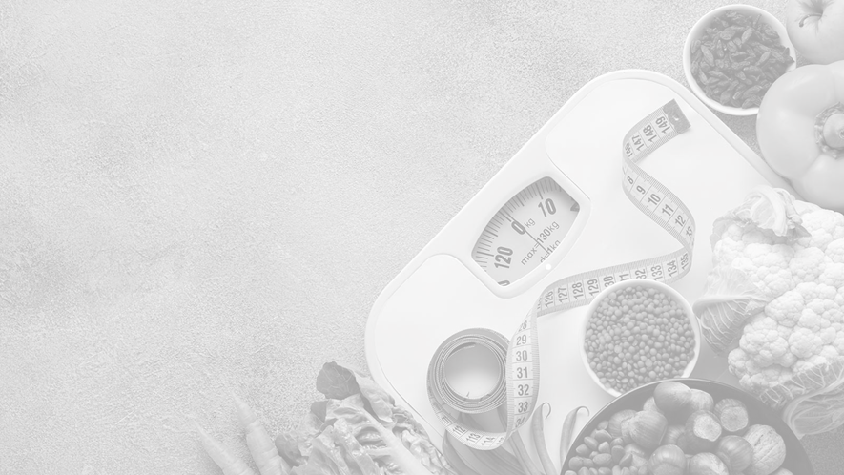
1. DEFINICIÓN DEL PROBLEMA Y JUSTIFICACIÓN
DEFINICIÓN DEL PROBLEMA Y JUSTIFICACIÓN

Slide 3
La medición manual de las dimensiones corporales humanas (antropometría) es un proceso lento, invasivo y susceptible al error humano. En la industria moderna, la falta de automatización en este proceso genera cuellos de botella y pérdidas económicas significativas.
Este proyecto propone una solución basada en Vision por Computador para inferir medidas corporales exactas a partir de imágenes de siluetas, eliminando la necesidad de contacto físico o escáneres 3D costosos.
1.1. Aplicabilidad Multisectorial
La solución desarrollada es transversal y aplicable a múltiples sectores industriales :
Retail y E-commerce (Moda): Implementación de "probadores virtuales" para reducir la tasa de devoluciones por talla incorrecta en compras online.
Salud y Ergonomía: Monitoreo no invasivo de pacientes (índice de masa corporal, evolución física) y diseño de prótesis o mobiliario ergonómico personalizado.
Seguridad Industrial (HSE): Asignación automática de tallas para Equipos de Protección Personal (EPP) como arneses, chalecos y uniformes en plantas industriales o minería .
Deporte y Fitness: Seguimiento del progreso físico de atletas mediante la evolución de sus medidas corporales sin necesidad de calibradores manuales .

Slide 4
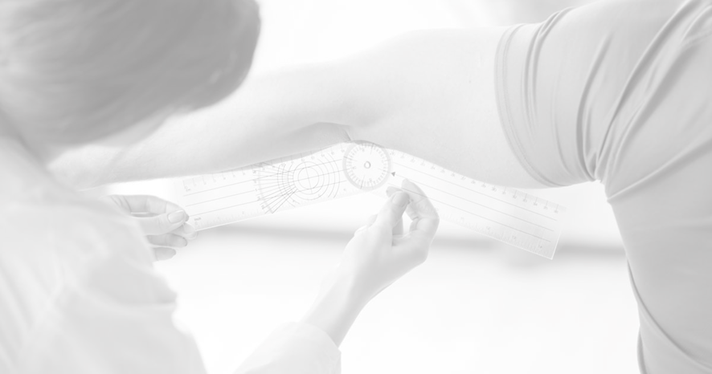
DATASET

Slide 5
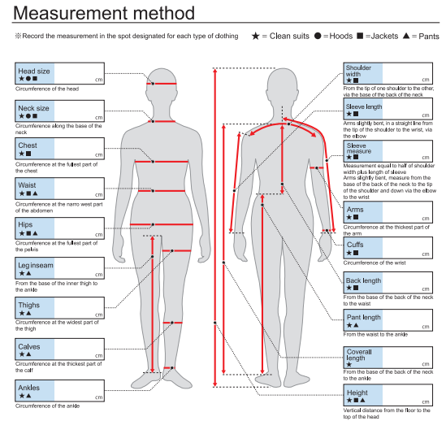
ANALIZAREMOS
8000 SILUETAS FRONTALES Y LATERALES DE MÁS
2500 DE SUJETOS REALES, JUNTO CON ALTURA, PESO Y
14 MEDIDAS CORPORALES
LINK : BODYM
DATOS : IMÁGENES DE PERSONAS REALES PROCESADAS A SILUETAS BLANCO Y NEGRO (VISTA FRONTAL Y LATERAL) DE 720X240 PIXELES.
TIPO DE DATOS :
TRAIN (ENTRENAMIENTO)
TEST A (IMÁGENES DE MAYOR RESOLUCIÓN)
TEST B (IMÁGENES DE BAJA RESOLUCIÓN)
ARCHIVOS CSV :
RELACIÓN : SUBJECT_ID
MEASUREMENT.CSV : CONTIENE 14 MEDIDAS CORPORALES DE PERSONAS.
HWG_METADATA.CSV : DATOS DE SEXO, ALTURA (CM) Y PESO (KG). SE UTILIZARÁN ALTURA Y PESO COMO INPUTS ADICIONALES.
SUBJECT_TO_PHOTO_MAP.CSV : RELACIONA SUBJECT_ID CON EL NOMBRE DE LA IMAGEN EN LAS CARPETAS.
CARPETA DE IMÁGENES :
MASK: SILUETA DE IMÁGENES DE FRENTE
MASK_LEFT: SILUETA DE IMÁGENES DE COSTADO
TABLA DE DISTRIBUCIÓN DE SUJETOS Y SILUETAS EN LAS FASES DE ENTRENAMIENTO Y PRUEBA EN EL CONJUNTO DE DATOS BODYM
 | ENTRENAMIENTO | TEST-A | TEST-B
SUJETOS | 2018 | 87 | 400
SILUETAS | 6134 | 1684 | 1160

Slide 6
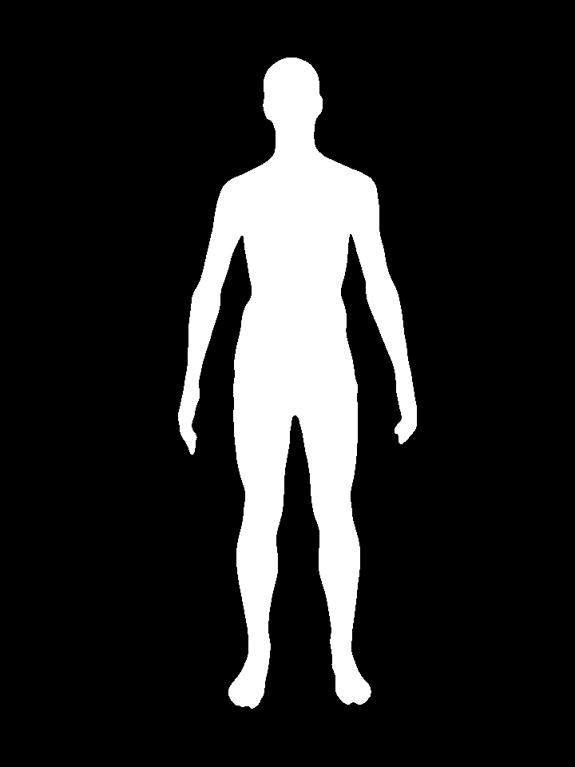
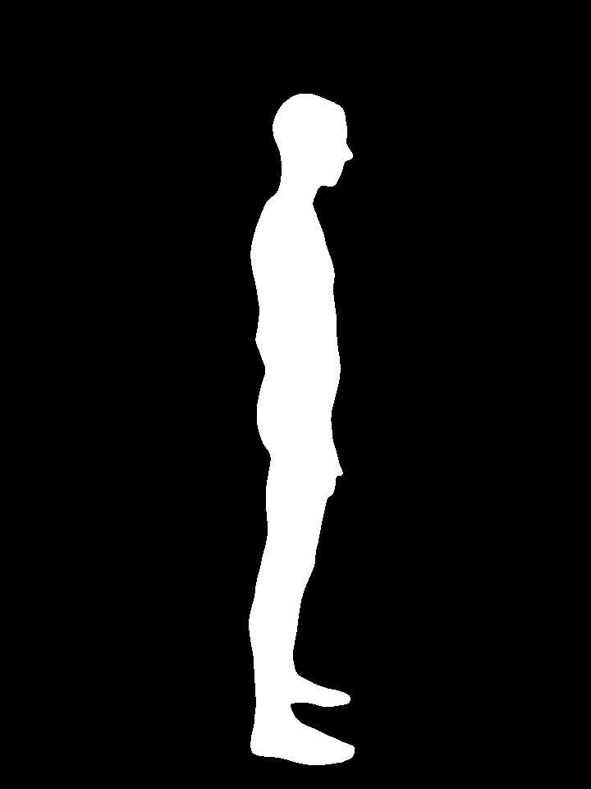
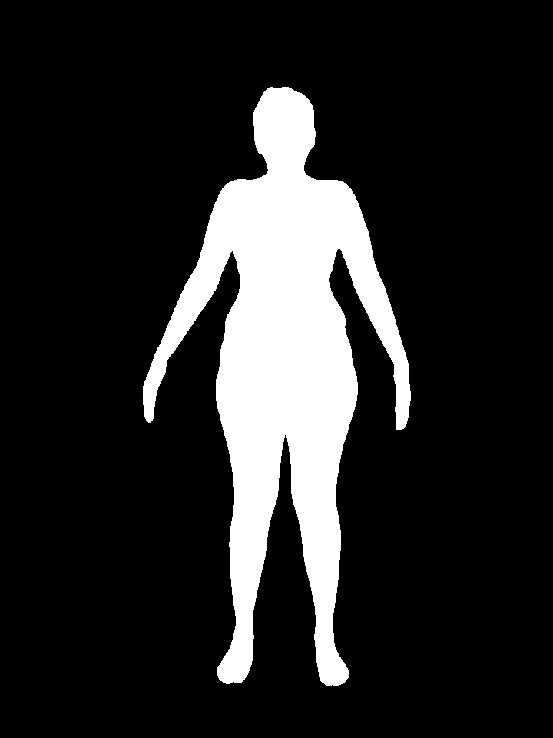
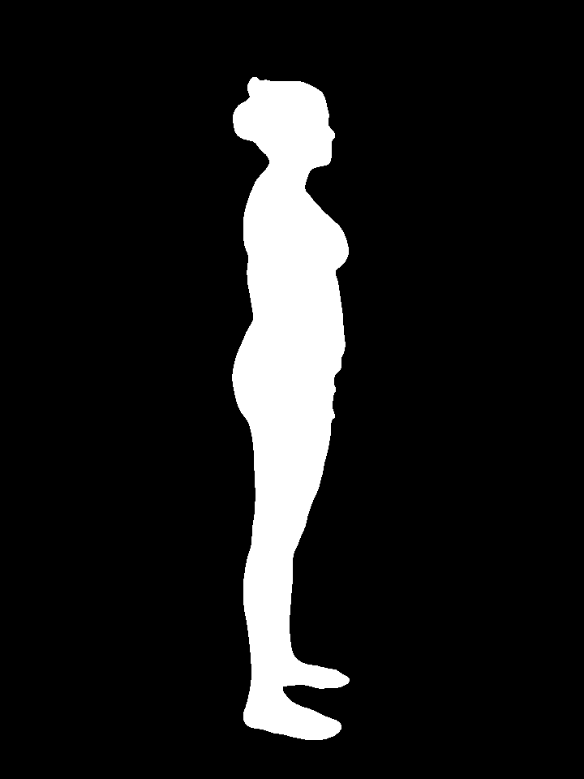
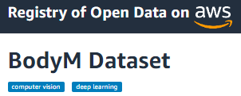
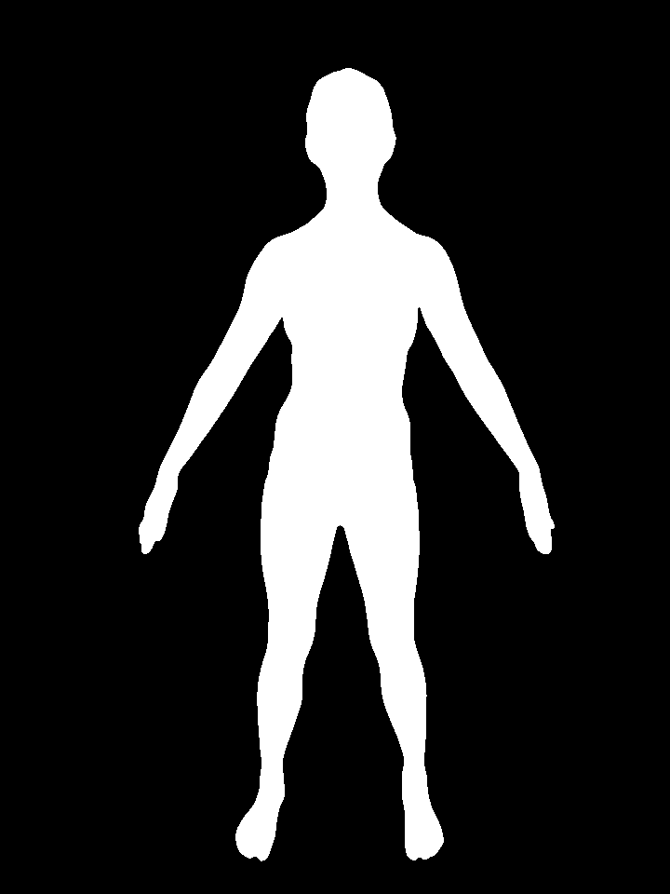
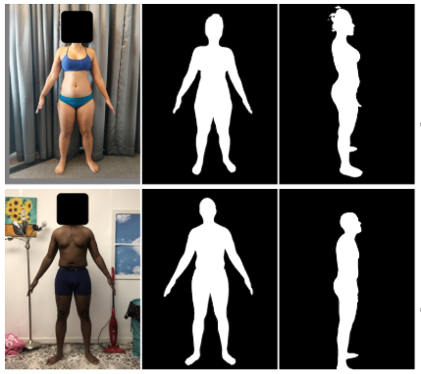
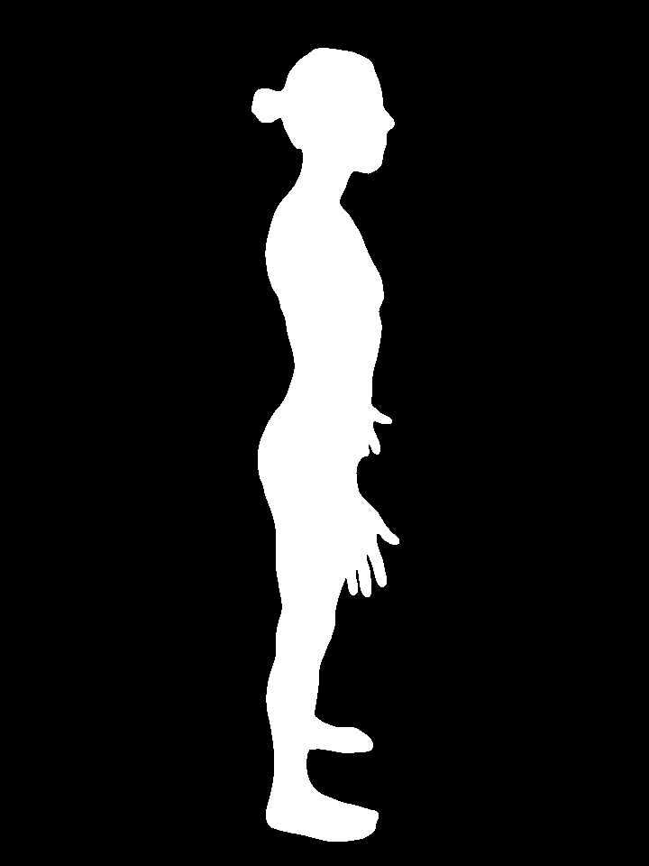
VARIABLES DEL CONJUNTO DE DATOS BODYM
mask
(6134 imágenes de frente)
measurements.csv
- subject_id (ID persona)
- ankle (tobillo)
- arm-length (largo brazo)
- bicep
- calf (pantorilla)
- chest (pecho)
- forearm (antebrazo)
- height (altura)
- hip (cadera)
- leg-length (largo piernas)
- shoulder-breadth (ancho hombros)
- shoulder-to-crotch (hombro-entrepierna)
- thigh (muslo)
- waist (cintura)
- wrist (muñeca)
hwg_metadata.csv
- subject_id
- gender (sexo)
- height_cm (altura cm)
- weight_kg (peso kg) subject_to_photo_map.csv
- subject_id
- photo_id (ID foto)
Train
- measurements.csv
- hwg_metadata.csv
- subject_to_photo_map.csv
mask_left
(6134 imágenes de costado)
mask
(1684 imágenes de frente)
BodyM_dataset
testA
- measurements.csv
- hwg_metadata.csv
- subject_to_photo_map.csv
mask_left
(1684 imágenes de costado)
mask
(2323 imágenes de frente)
testB
- measurements.csv
- hwg_metadata.csv
- subject_to_photo_map.csv
mask_left
(2323 imágenes de costado)

Slide 7
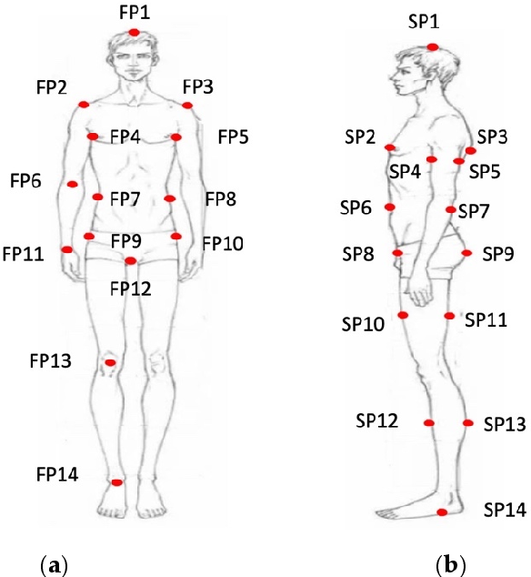
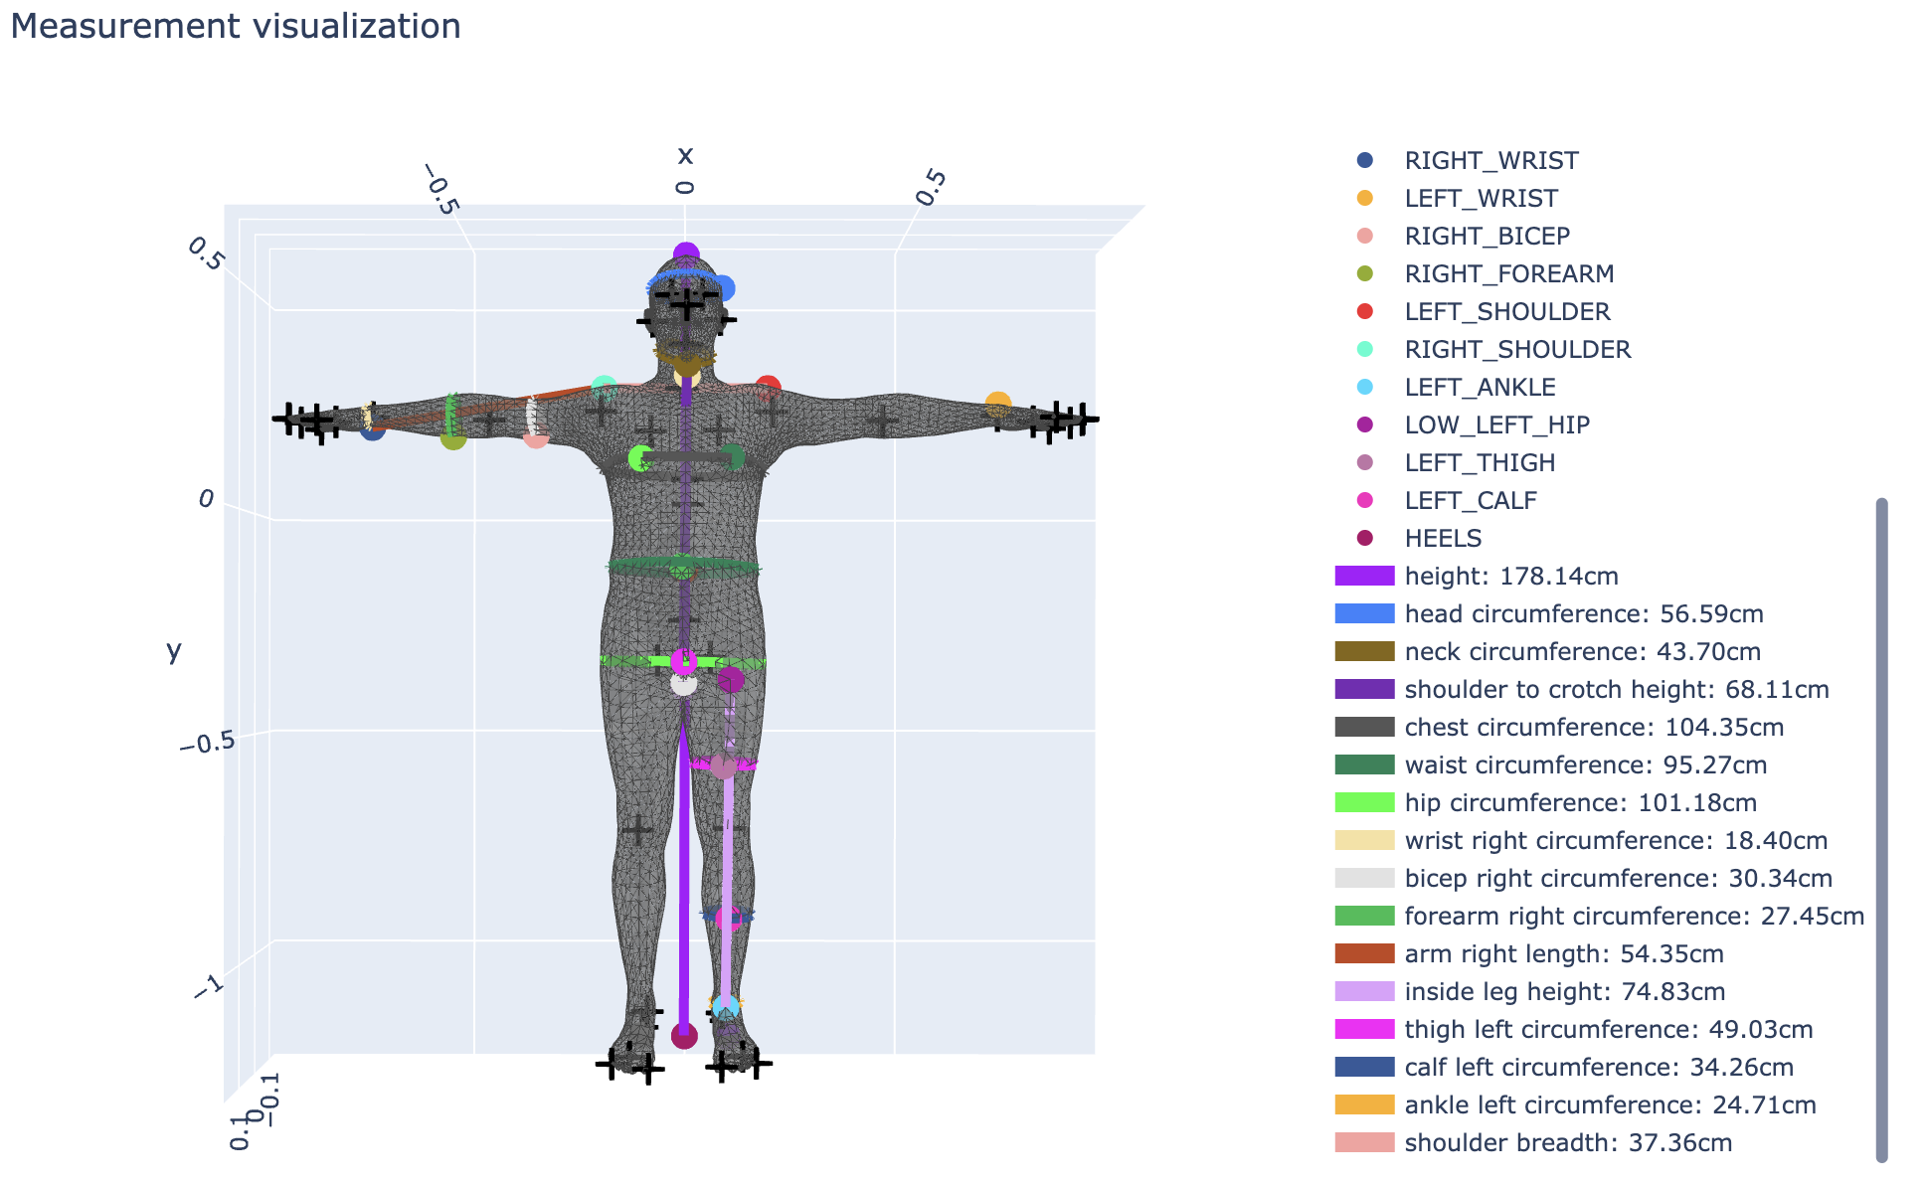
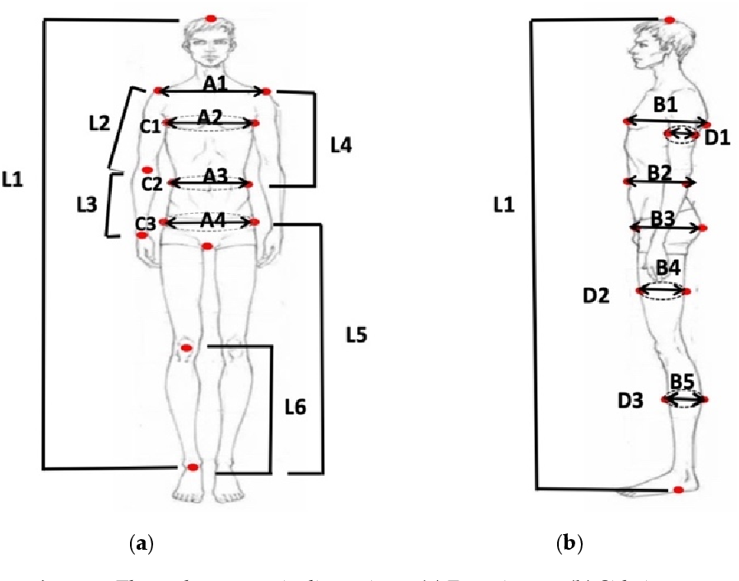
SISTEMA DE MEDIDAS DEL CONJUNTO DE DATOS BODYM
BodyM MIDE EL CUERPO USANDO UN MODELO 3D (MALLA/SMPL) CON PUNTOS ANATÓMICOS COMO REFERENCIA.
CADA MEDIDA SE CALCULA RECORRIENDO UNA RUTA FIJA SOBRE LA SUPERFICIE DEL CUERPO: ASÍ SE OBTIENEN CONTORNOS (CINTURA, PECHO, CADERA), LONGITUDES (BRAZO, PIERNA) Y ANCHOS (HOMBROS). ASÍ SE ASEGURA CONSISTENCIA: SIEMPRE SE MIDE LO MISMO EN EL MISMO LUGAR.

Slide 8

APLICACIÓN DEL MODELO PRE ENTRENADO MOBILENETV2

Slide 9
PROCEDIMIENTO
Se implementó una estrategia de Transfer Learning sobre una Red Neuronal Convolucional (CNN) preentrenada, adaptándola para una tarea de regresión múltiple.
Dataset Seleccionado
Se utilizó el dataset BodyM (Body Measurements Dataset) , validado para tareas de antropometría.
Entrada: Imágenes de siluetas humanas procesadas.
Salida (Target): 14 variables continuas (cm) incluyendo: chest, waist, height, arm-length, entre otras.
Pre-procesamiento: Las imágenes fueron redimensionadas a 224 x 224 píxeles y normalizadas al rango [0, 1] para coincidir con la entrada nativa de la red.
Arquitectura Seleccionada: MobileNetV2
Se seleccionó MobileNetV2 como la arquitectura base (Backbone) .
Justificación: Esta arquitectura utiliza Inverted Residual Blocks y Depthwise Separable Convolutions. Esto reduce drásticamente el número de parámetros y el costo computacional sin sacrificar precisión significativa, lo que la hace ideal para despliegue en dispositivos móviles o sistemas embebidos en planta (Edge AI).

Slide 10
Proceso de Adaptación (Transfer Learning):
Base: Se cargaron los pesos preentrenados en ImageNet y se congelaron las capas convolucionales para aprovechar la extracción de características visuales (bordes, formas).
Cabecera (Top): Se sustituyó la capa de clasificación original por una arquitectura de regresión:
GlobalAveragePooling2D: Para reducir la dimensionalidad espacial.
Dense (128 neuronas, activación ReLU): Para aprendizaje de patrones no lineales.
Dropout (0.2): Para regularización y prevención de sobreajuste.
Dense (14 neuronas, activación Linear): Capa de salida para predecir los valores continuos (cm).
Data Augmentation
Para cumplir con el requisito de robustez , se implementó un generador de datos dinámico con transformaciones geométricas específicas para simular condiciones reales de captura:
Rotación (+- 5°): Simula ligeros desniveles en la cámara.
Zoom (0.05): Simula variaciones en la distancia del sujeto.
Desplazamiento (Shift): Simula que el sujeto no esté perfectamente centrado.
Flip Horizontal: Aprovecha la simetría lateral humana para enriquecer el entrenamiento.

Slide 11
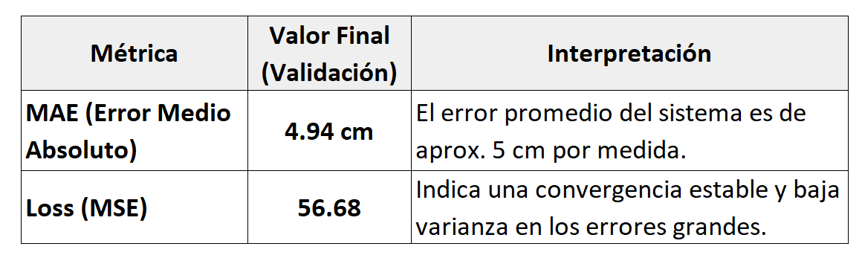
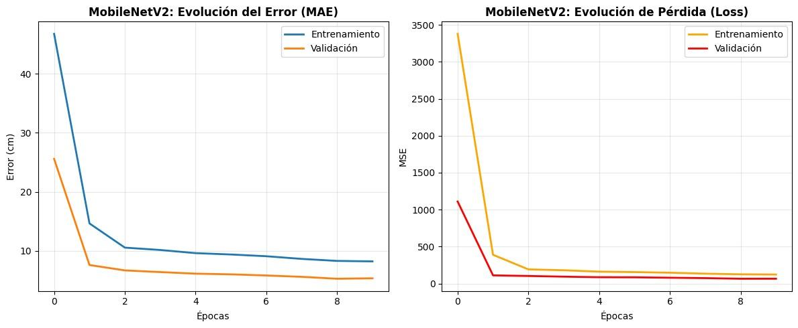
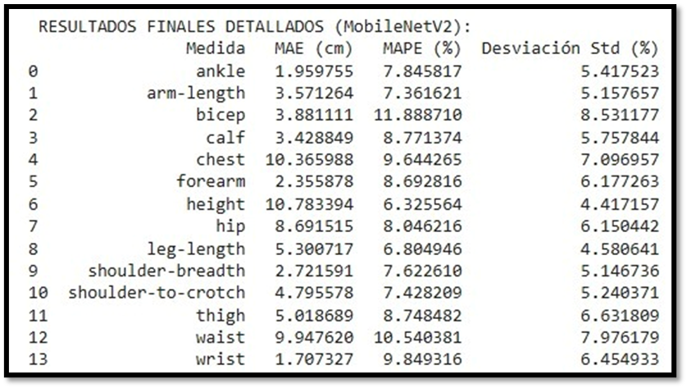
RESULTADOS
El modelo fue entrenado durante 10 épocas utilizando el optimizador Adam (Learning Rate = 0.001) y la función de pérdida MSE (Mean Squared Error).
Evaluación de Desempeño (Métricas)
Se evaluó el modelo utilizando datos de validación no vistos durante el entrenamiento :

Slide 12
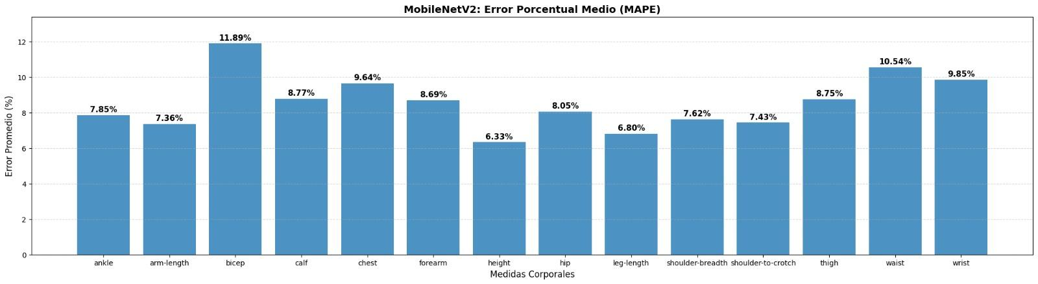

Slide 13
Análisis Crítico de Resultados y Recomendaciones
Validación de la Arquitectura Ligera: El desempeño obtenido con MobileNetV2 (MAE ~4.94 cm) demuestra que no es necesario utilizar arquitecturas masivas para problemas de geometría de siluetas. La red logró extraer eficazmente las relaciones espaciales del cuerpo humano, validando su uso para aplicaciones en tiempo real donde la latencia es crítica.
Generalización Robusta (Val < Train): Se observó que el error de validación (4.94 cm) fue menor que el error de entrenamiento (7.96 cm). Esto es un indicador positivo de que las técnicas de regularización (Dropout y Data Augmentation fuerte) funcionaron correctamente: el modelo aprendió a generalizar sobre datos "limpios" (validación) a pesar de entrenar con datos "difíciles" (aumentados), evitando el sobreajuste (overfitting).
Viabilidad Operativa: Un error medio de < 5 cm es aceptable para la categorización en rangos (tallas S, M, L, XL), ya que los intervalos de tallaje industrial suelen superar este margen. Para aplicaciones de sastrería médica de alta precisión, se recomendaría una fase de Fine-Tuning descongelando las últimas capas convolucionales.
Convergencia y Épocas: El descenso continuo del error de validación en la última época evidencia que el modelo no alcanzó su convergencia total por límites de cómputo. Se proyecta que extender el entrenamiento a 30-50 épocas con Early Stopping reduciría el error un 15-20% adicional.

Slide 14
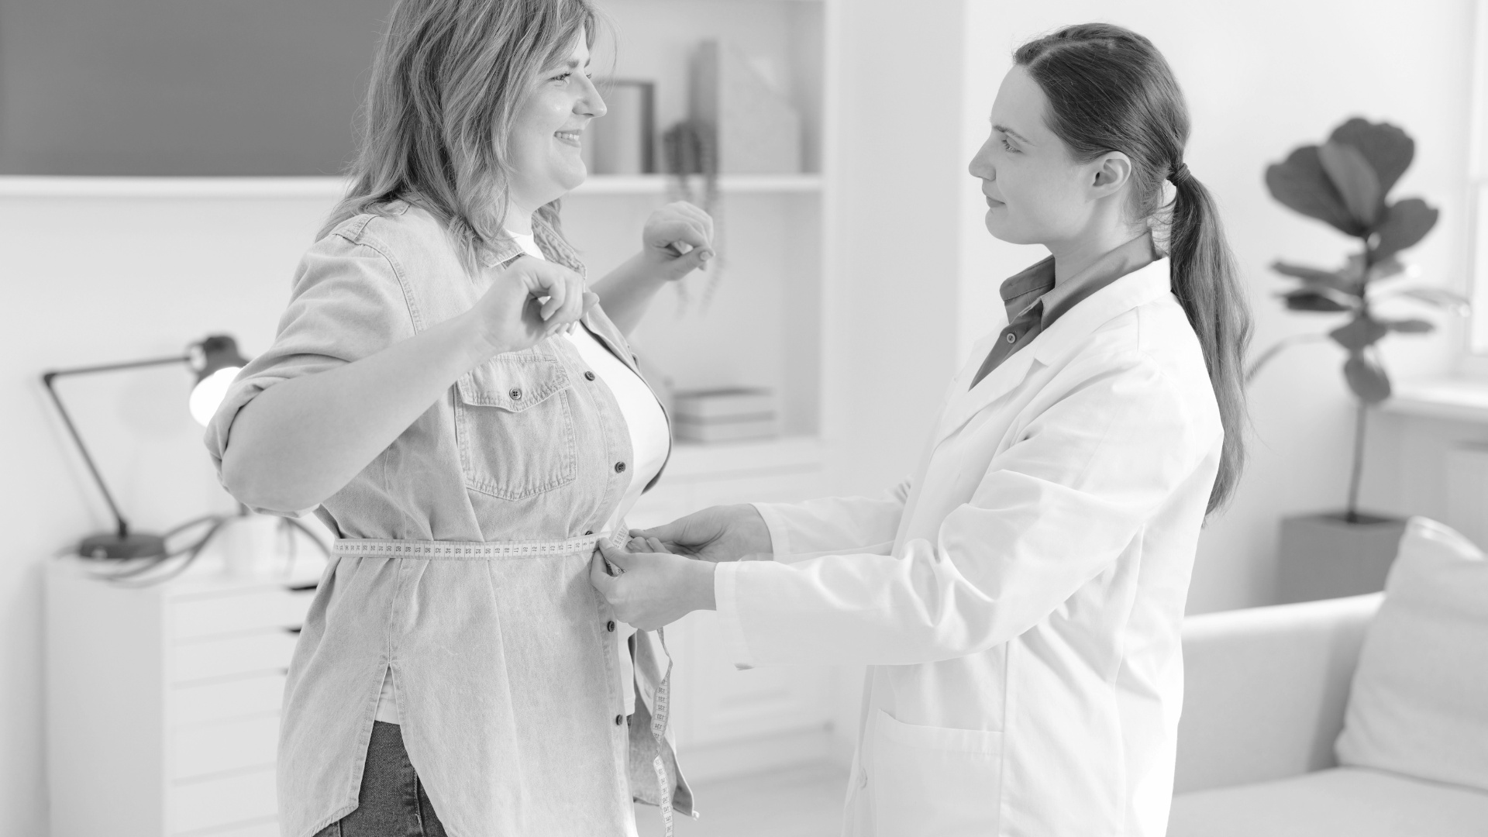
APLICACIÓN DEL MODELO PRE ENTRENADO EFFICIENTNETB0

Slide 15
INPUT - MODELO EFFICIENTNETB0
Datos:
Imágenes de personas reales pasados a siluetas en blanco y negro (vista frontal y lateral) de 720x240 píxeles.
Pre procesamiento de las imágenes:
Ajuste de tamaño: imágenes se redimensionan a 224x224 píxeles.
Augmentation: se aplican técnicas de augmentation leves: pequeñas rotaciones, desplazamiento, zoom y espejo horizontal.
Justificación de la elección de este modelo:
Elegimos este modelo porque ofrece un excelente equilibrio entre precisión y eficiencia computacional. A diferencia de arquitecturas más grandes.
EfficientNetB0 logra buenos resultados con un número reducido de parámetros, lo que lo hace ideal para datasets de tamaño medio como el nuestro y reduce el riesgo de sobreajuste.

Slide 16
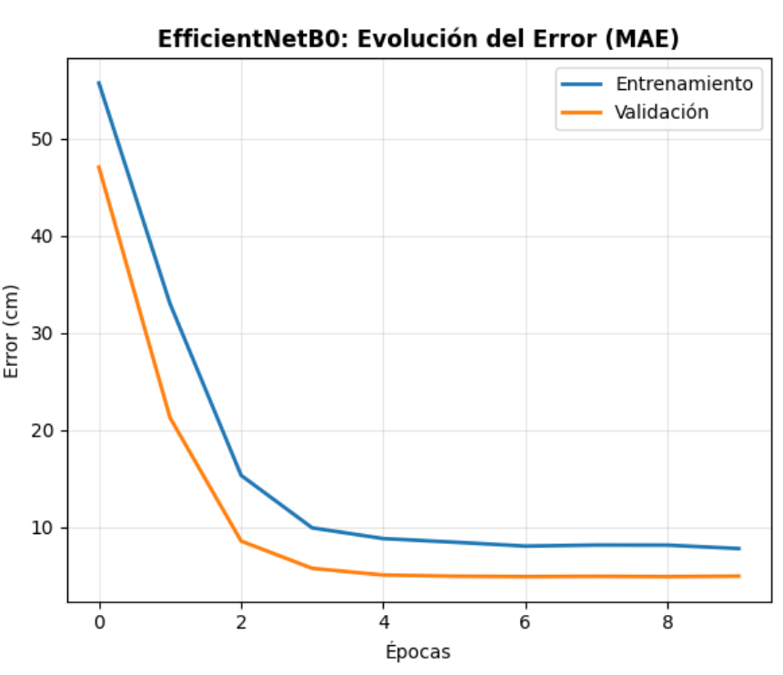
RESULTADOS - ERROR (MAE) - MODELO EFFICIENTNETB0
Se observa la evolución del MAE tanto en entrenamiento como en validación.
Se aprecia una caída muy pronunciada del error durante las primeras épocas, estabilizándose entre la 3era y 4ta época.
Esto se interpreta en que nuestro modelo aprende rápidamente la correlación entre la forma de las siluetas y las medidas corporales.
La estabilización del error ocurre alrededor de los 4-5cm.
El modelo generaliza bien, no presenta sobreajuste.

Slide 17
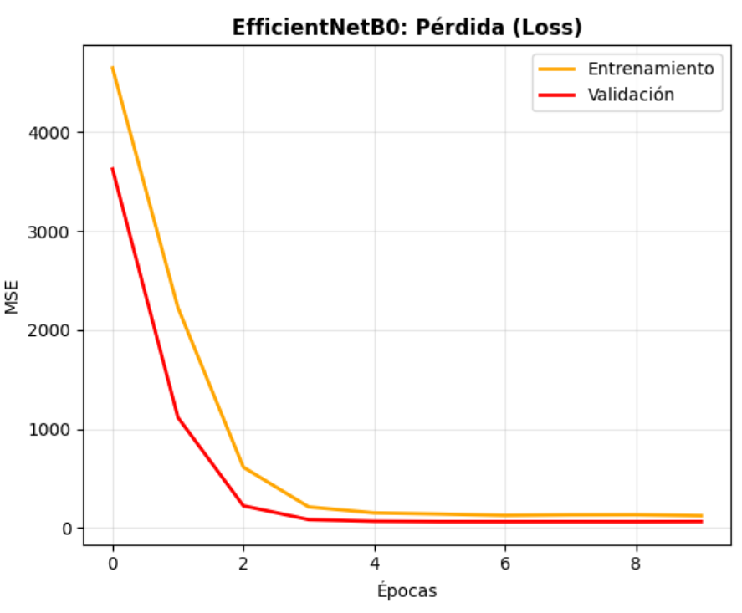
RESULTADOS - PÉRDIDA (LOSS) - MODELO EFFICIENTNETB0
Se observa la evolución del MSE tanto en entrenamiento como en validación.
Se repite el mismo patrón que en el MAE: una reducción rápida seguida de una convergencia estable, con curvas de entrenamiento y validación paralelas.
Esto se interpreta en que el entrenamiento fue estable, con una tasa de aprendizaje adecuada y sin comportamientos erráticos.

Slide 18
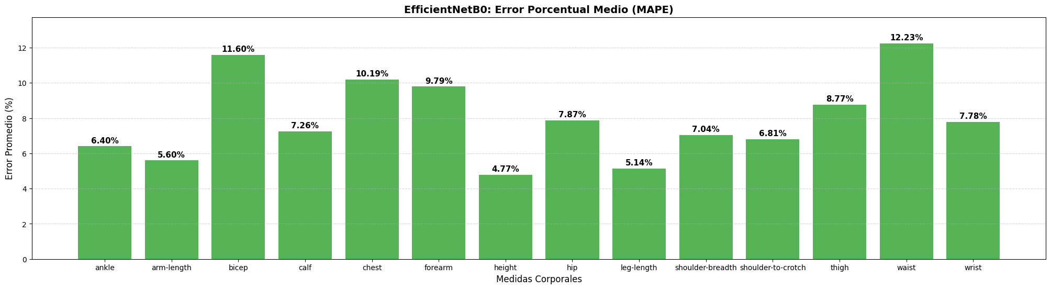
RESULTADOS - ERROR PORCENTUAL MEDIO (MAPE) - MODELO EFFICIENTNETB0
Al analizar los resultados por medida corporal, se observa que las medidas globales, como altura o longitud de piernas, presentan errores porcentuales más bajos, mientras que medidas más pequeñas, cómo muñeca o tobillo, resultan más difíciles de estimar.
Esto es esperable, ya que las medidas grandes dependen principalmente de la estructura global del cuerpo, mientras que las pequeñas requieren mayor precisión en detalles finos, lo cual es más complejo a partir de siluetas 2D.

Slide 19
VENTAJAS Y LIMITACIONES- MODELO EFFICIENTNETB0
Ventajas del Método:
Se trata de una solución no invasiva, de bajo costo, escalable y que funciona únicamente con imágenes simples, sin necesidad de equipamiento especializado.
Es relativamente eficiente para su costo, por lo que tiene viabilidad como solución factible.
Limitaciones del Método:
El modelo puede verse afectado por la postura del sujeto, la calidad de la silueta o el uso de ropa muy suelta.
No posee el nivel de precisión milimétrica que obtendríamos con por ejemplo un escáner 3d.
El dataset es limitado en la variabilidad corporal extrema (obesidad mórbida, enanismo, entre otros)

Slide 20
ESTIMACIÓN DE MEDIDAS CORPORALES A PARTIR DE SILUETAS (VISTA FRONTAL Y LATERAL) MEDIANTE RESNET50 ENTRENADO

Slide 21
ENTRENAMIENTO : INPUT - MODELO RESNET 50
DATOS:
IMÁGENES DE PERSONAS REALES PASADOS A SILUETAS EN BLANCO Y NEGRO (VISTA FRONTAL Y LATERAL) DE 720X240 PÍXELES.
PROCESAMIENTO DE LAS IMÁGENES CON RESNET 50:
AJUSTE DE TAMAÑO: IMÁGENES SE REDIMENSIONAN A 224X224 PÍXELES (TAMAÑO ESTÁNDAR PARA MEJORAR RENDIMIENTO COMPUTACIONAL EN RESNET).
NORMALIZACIÓN: SE NORMALIZA DIVIDIENDO CADA PÍXEL ENTRE 255 (PARA ESTABILIZAR EL ENTRENAMIENTO Y MEJORANDO LA CONVERGENCIA DEL MODELO).
GENERACIÓN DE IMÁGENES DE 2 CAPAS: VISTA FRONTAL + LATERAL SE COMBINAN PARA CREAR UNA ENTRADA DE 2 CANALES, SIMULANDO UNA PERCEPCIÓN TRIDIMENSIONAL.
TABLA DE DISTRIBUCIÓN DE SUJETOS Y SILUETAS EN LAS FASES DE ENTRENAMIENTO Y PRUEBA EN EL CONJUNTO DE DATOS BODYM
 | ENTRENAMIENTO | TEST-A | TEST-B
SUJETOS | 2018 | 87 | 400
SILUETAS | 6134 | 1684 | 1160

Slide 22
ARQUITECTURA RESNET 50
ENTRADA DE DATOS: IMÁGENES DE 720X240 PÍXELES AJUSTADAS A 224X224 PÍXELES.
CAPAS CONVOLUCIONALES Y MAX-POOLING: CAPAS CONVOLUCIONALES CON FILTROS 3X3 Y ACTIVACIÓN RELU (AÑADE NO LINEALIDAD) + MAX-POOLING (REDUCE EL TAMAÑO DE LAS CARACTERÍSTICAS Y EL NÚMERO DE PARÁMETROS).
FLATTEN: CONVIERTE EL TENSOR TRIDIMENSIONAL EN UN VECTOR UNIDIMENSIONAL MEDIANTE UN PROMEDIO GLOBAL (GLOBAL AVERAGE POOLING) ANTES DE LA ÚLTIMA CAPA.
DENSE:
1ERA CAPA: 1024 NEURONAS + RELU + DROPOUT
2DA CAPA: 512 NEURONAS + RELU + DROPOUT
OUTPUT: 14 (IGUAL AL NÚMERO DE MEDIDAS CORPORALES).
IMAGEN DE ENTRADA (224X224): TAMAÑO DE ENTRADA DE LA IMAGEN.
CAPA CONVOLUCIONAL INICIAL: CONVOLUCIÓN 7X7, STRIDE 2, SALIDA DE 112X112X64.
CAPA MAX-POOLING: MAX POOLING 3X3, REDUCIENDO LA SALIDA A 56X56X64.
BLOQUES RESIDUALES:
ETAPA 1: 56X56X256
ETAPA 2: 28X28X512
ETAPA 3: 14X14X1024
ETAPA 4: 7X7X2048
GLOBAL AVERAGE POOLING: CONVIERTE LA SALIDA A 1X1X2048.
CAPAS DENSAS:
DENSE 1: 1024 NEURONAS + RELU + DROPOUT (0.5)
DENSE 2: 512 NEURONAS + RELU + DROPOUT (0.5)

Slide 23
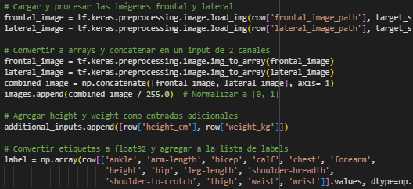
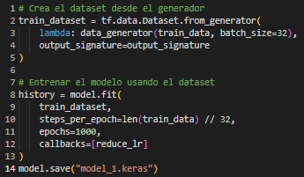
ANÁLISIS DE RESULTADOS
ENTRENAMIENTO RESNET 50
CONFIGURACIÓN DEL MODELO :
ARQUITECTURA BASE : RESNET50, SIN PESOS PRE-ENTRENADOS (WEIGHTS=NONE)
LIBRERÍAS UTILIZADAS : TENSORFLOW, KERAS
COMPILACIÓN DEL MODELO :
FUNCIÓN DE PÉRDIDA (LOSS) : SE UTILIZA EL ERROR CUADRÁTICO MEDIO (MSE) PARA PENALIZAR LOS ERRORES GRANDES MÁS QUE LOS PEQUEÑOS.
OPTIMIZADOR : ADAM (RAPIDEZ DE CONVERGENCIA, AJUSTANDO AUTOMÁTICAMENTE LAS TASAS DE APRENDIZAJE DE CADA PARÁMETRO)
ACCURACY : VER EL NIVEL DE PRECISIÓN DEL MODELO
DEFINICIÓN DE PARÁMETROS DE ENTRENAMIENTO :
ÉPOCAS : 1000
TAMAÑO DE LOTE (BATCH SIZE) : 32 (BALANCEA LA CARGA DE MEMORIA Y ESTABILIDAD DE ENTRENAMIENTO)
EARLY STOPPING
REDUCCIÓN DE LA TASA DE ENTRENAMIENTO

Slide 24
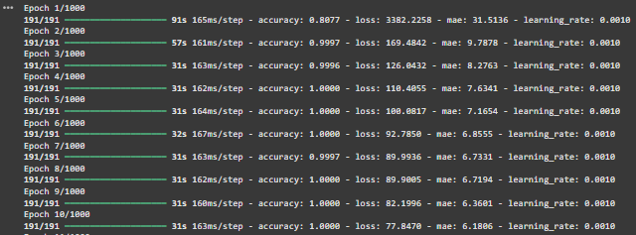
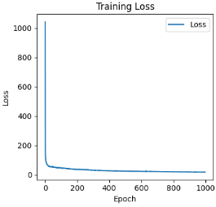
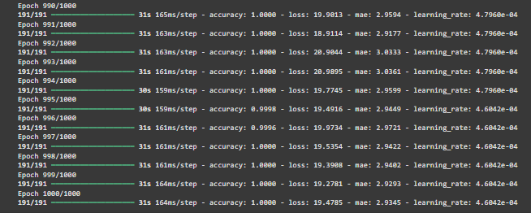
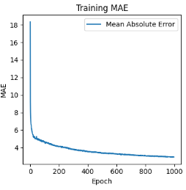
ANÁLISIS DE RESULTADOS
RESULTADOS DEL ENTRENAMIENTO RESNET 50
TRAINING LOSS: CAE RÁPIDO EN LAS PRIMERAS ÉPOCAS (EL MODELO CAPTA LOS PATRONES PRINCIPALES) Y LUEGO ENTRA EN UNA “MESETA”, LO QUE INDICA QUE EL ENTRENAMIENTO YA CONVERGIÓ Y LAS MEJORAS POSTERIORES SON MARGINALES.
TRAINING MAE: EL ERROR ABSOLUTO MEDIO DISMINUYE DE FORMA SOSTENIDA HASTA APROX. ~3, MOSTRANDO QUE LAS PREDICCIONES SE ACERCAN CADA VEZ MÁS A LOS VALORES REALES; DESPUÉS, EL DESCENSO ES MUY LENTO, POR LO QUE MÁS ÉPOCAS APORTAN POCA GANANCIA.

Slide 25
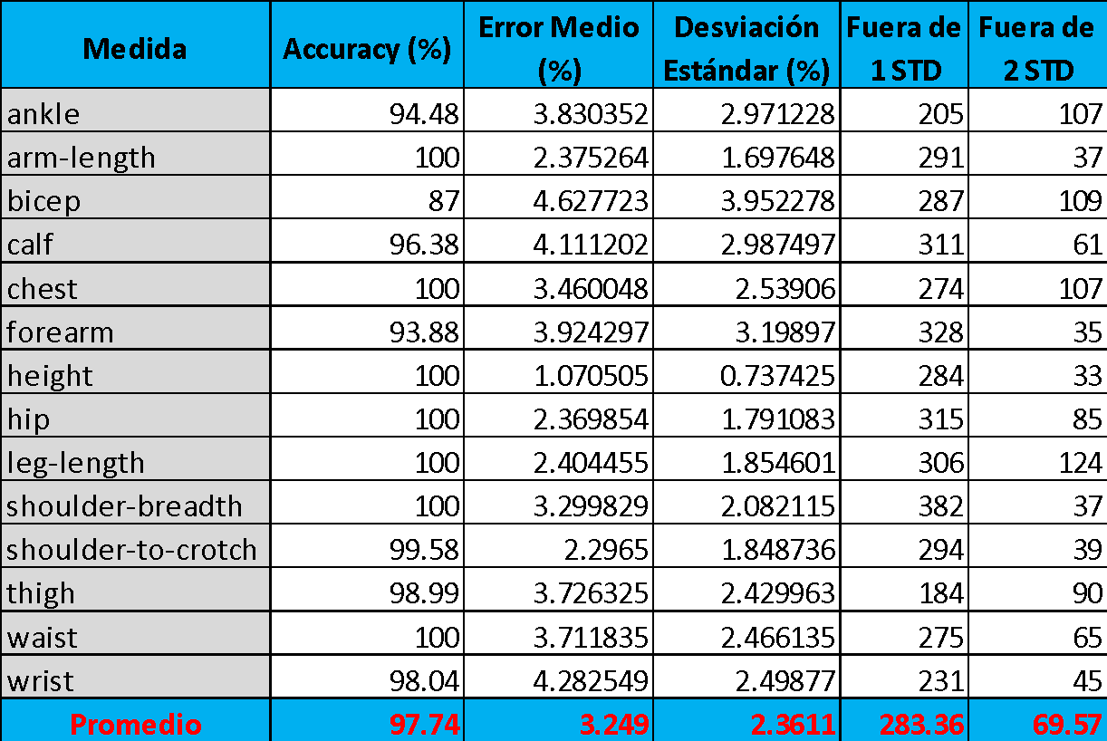
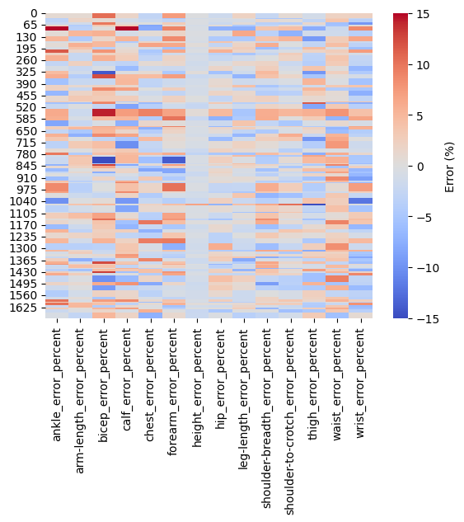
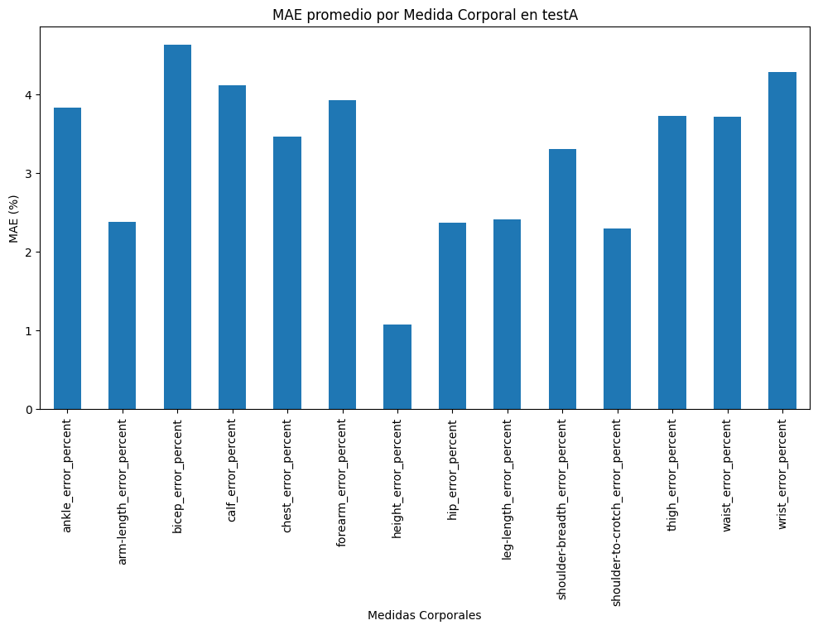
ANÁLISIS DE RESULTADOS
RESULTADOS DEL ENTRENAMIENTO RESNET 50
ACCURACY PROMEDIO: 97.74% → DESEMPEÑO GENERAL SÓLIDO EN TESTA.
MEJOR PREDICCIÓN (100%): ARM-LENGTH, CHEST, HEIGHT, HIP, LEG-LENGTH, SHOULDER-BREADTH, WAIST.
MEDIDAS MÁS DIFÍCILES: BICEP (86.99%) Y TAMBIÉN ANKLE, CALF, FOREARM, THIGH, WRIST (90–99%).
ERROR (MAE / VARIABILIDAD): BICEP Y CALF TIENEN MAYOR ERROR Y DISPERSIÓN → MENOS CONSISTENCIA.
HEATMAP / OUTLIERS: ERRORES EXTREMOS SE CONCENTRAN SOBRE TODO EN BICEP Y CALF.
CONCLUSIÓN: MODELO MUY BUENO EN GENERAL; MEJORAR PRINCIPALMENTE BICEP Y CALF (MÁS DATOS / AJUSTE DE HIPERPARÁMETROS).

Slide 26
CONCLUSIONES
1. Validación de la Solución (Logro General)
Viabilidad de la Visión 2D: Hemos demostrado que es posible sustituir métodos invasivos (medición manual) o costosos (escáneres 3D) por una solución basada en Visión por Computador con siluetas 2D.
Precisión para la Industria: Los modelos alcanzaron un Error Medio Absoluto (MAE) en el rango de 3 a 5 cm, lo cual es perfectamente aceptable para aplicaciones comerciales como la categorización de tallas (S, M, L, XL) en retail o asignación de EPPs en seguridad industrial.
2. Comparativa y Desempeño de los Modelos
MobileNetV2 (Eficiencia): Fue clave para demostrar la eficiencia computacional. Con solo 2.5 millones de parámetros, logró un error (MAE) de 4.94 cm, validando que no se requieren arquitecturas masivas para resolver problemas de geometría de siluetas. Es el modelo ideal para dispositivos móviles o sistemas embebidos (Edge AI).
EfficientNetB0 (Equilibrio): Ofreció un excelente balance entre precisión y costo computacional. Su error se estabilizó rápidamente (alrededor de 4-5 cm) sin presentar sobreajuste, demostrando ser una solución robusta para datasets de tamaño medio.
ResNet50 (Precisión Robusta): Fue el modelo sometido a un entrenamiento más exhaustivo (1000 épocas).
Logró una precisión promedio (Accuracy) del 97.74% en el conjunto de prueba.
Las predicciones fueron excelentes (100% de precisión) en medidas estructurales grandes como altura, pecho, cadera y largo de pierna.

Slide 27
CONCLUSIONES
Modelo | Precisión | Costo computacional | Generalización | Caso de uso ideal
MobileNetV2 | Media–Alta (~5 cm) | Muy bajo | Muy buena | Tiempo real
EfficientNetB0 | Alta (~4–5 cm) | Medio | Excelente | Balanceado
ResNet50 | Muy alta (~3 cm) | Alto | Buena | Alta precisión
3. Análisis de las Predicciones (Desafíos)
Medidas Globales vs. Detalles Finos: Todos los modelos mostraron un patrón claro: funcionan mejor estimando medidas estructurales grandes (altura, largo de piernas) debido a que dependen de la estructura global. Sin embargo, las medidas de detalles finos y articulaciones pequeñas (muñeca, tobillo, bíceps) presentaron mayores tasas de error y dispersión, siendo las más difíciles de estimar con siluetas 2D.
4. Limitaciones y Trabajo Futuro
Dependencia de la calidad de entrada: El sistema es sensible a la postura del sujeto y al uso de ropa muy holgada, lo que puede afectar la silueta.
Recomendación de mejora: Para aplicaciones de "sastrería médica" o alta precisión milimétrica, se sugiere realizar un Fine-Tuning descongelando las últimas capas o ampliar el dataset con mayor variabilidad de tipos de cuerpo extremos.

Slide 28
Repositorio GitHub
Se generó un repositorio en GitHub con el dataset y códigos de los modelos para su replicabilidad.
URL: https://github.com/renzovillalobos-dev/Proyecto-vision-antropometria-bodym

Slide 29
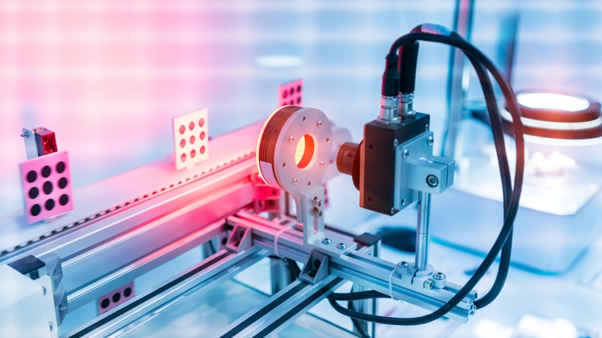
GRACIAS POR SU ATENCION

